Slide 1
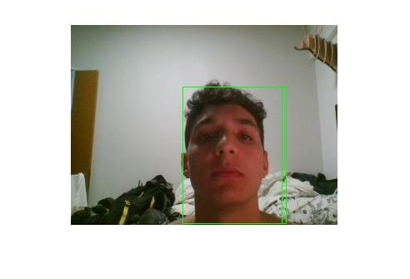
Processamento de Imagens Face-Detection
José Marcos Vinícius Andrade Gois 13/0143081

Slide 2
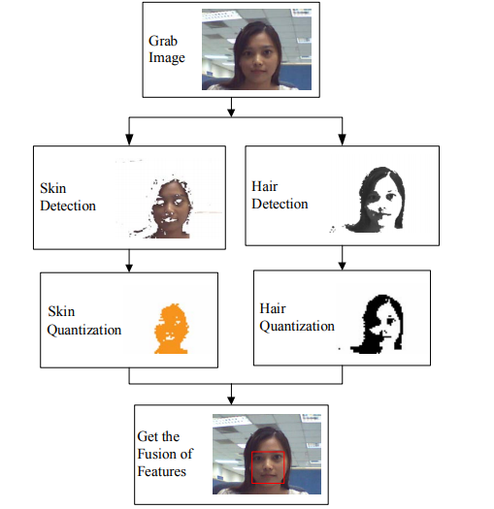
Pontos iniciais
Algoritmo criado totalmente baseado no artigo científico: Simple Face-detection Algorithm Based on Minimum Facial Features, Yao-Jiunn Chen, Yen-Chun Lin.

Slide 3
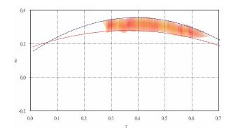
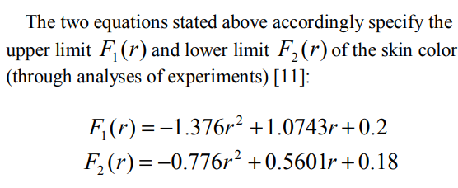

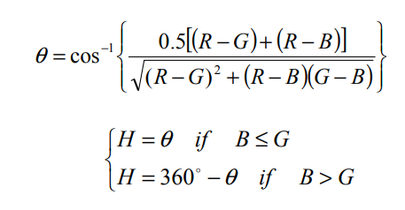

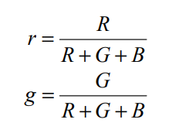
Primeiro passo: Detecção de pele
[12], [13] Relação RGB e HSI.

Slide 4
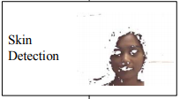
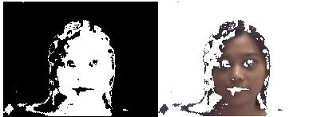
Resultado do artigo:
Resultado obtido:

Slide 5
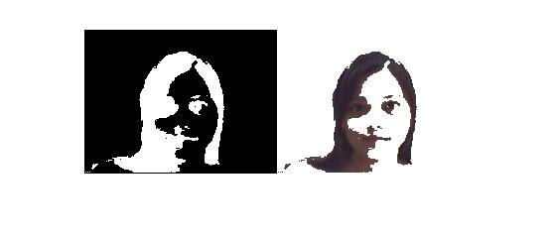
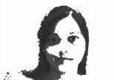


Segundo passo: Detecção de cabelo
Resultado do Artigo
Resultado Obtido:

Slide 6
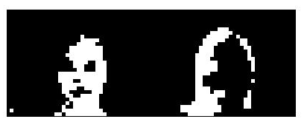

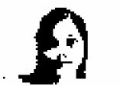
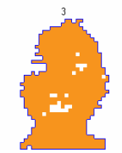
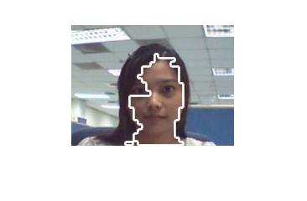
Terceiro passo: Quatização de cabelo e face
Resultado do Artigo:
Resultado Obtido:
Utiliza de um filtro 5x5 para a quantização
Depois realiza o Labeling do componente

Slide 7
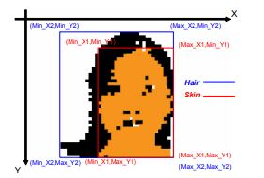
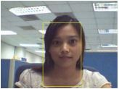
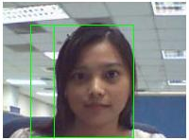
Resultados finais

Slide 8
Anexo: OUTROS RESULTADOS EXPERIMENTAIS

Slide 9
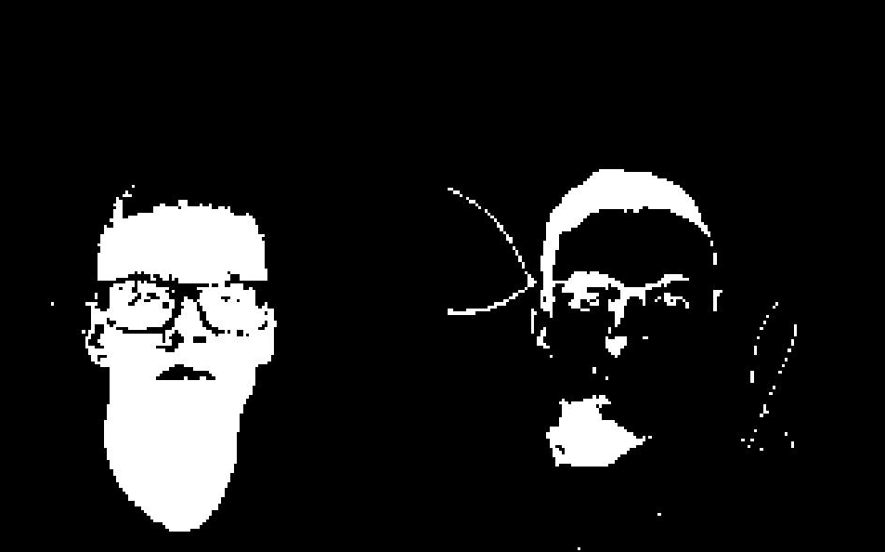

Slide 10
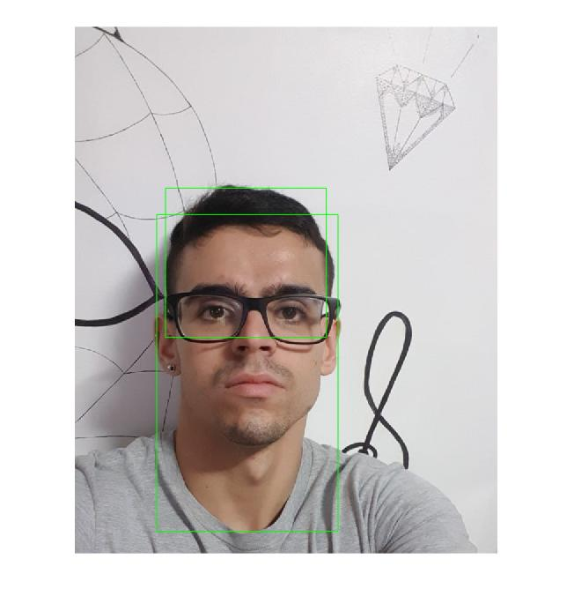

Slide 11
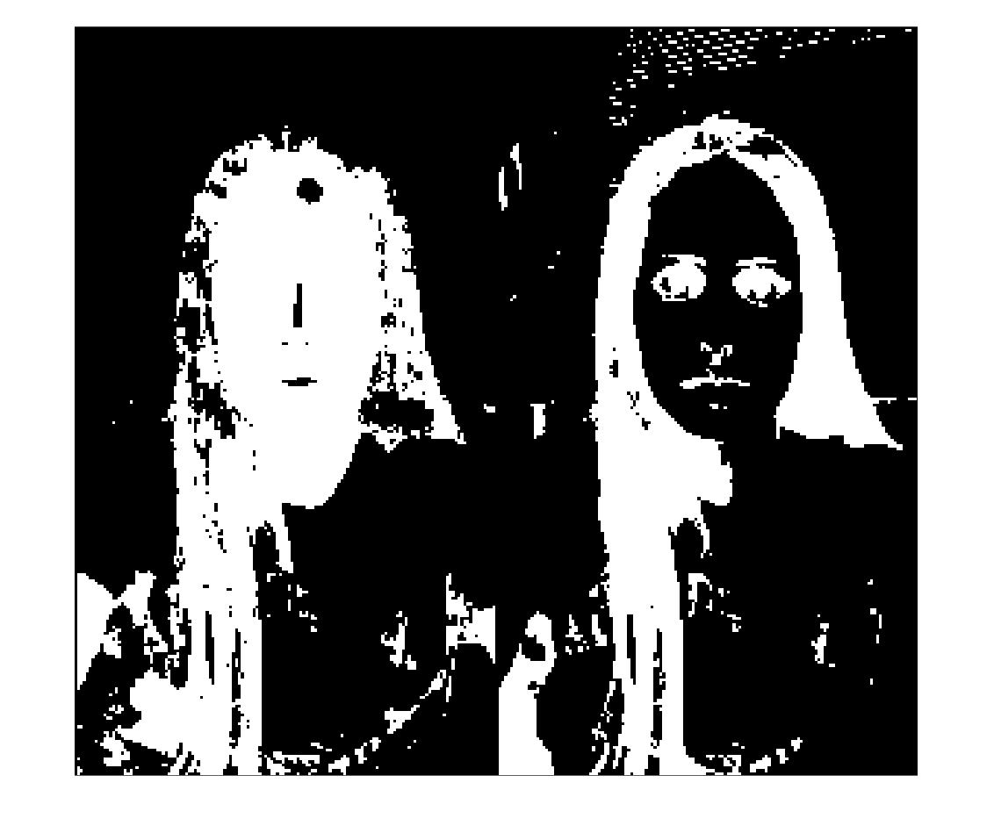

Slide 12
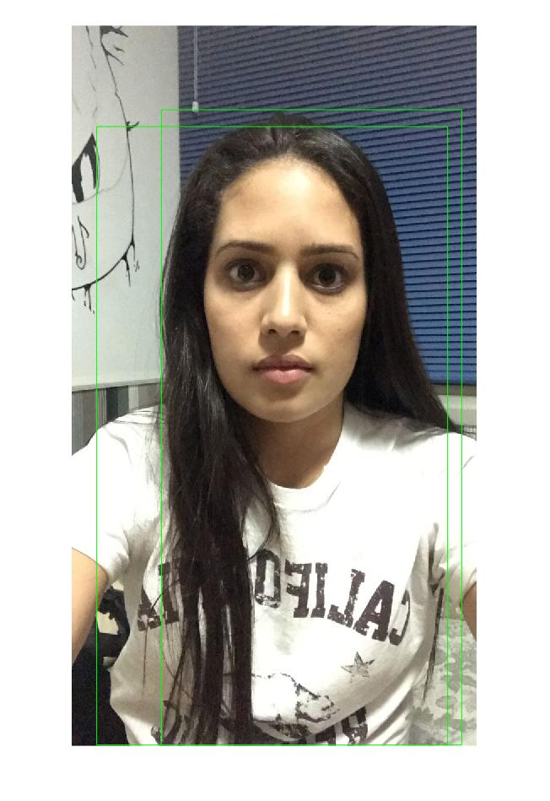

Slide 13
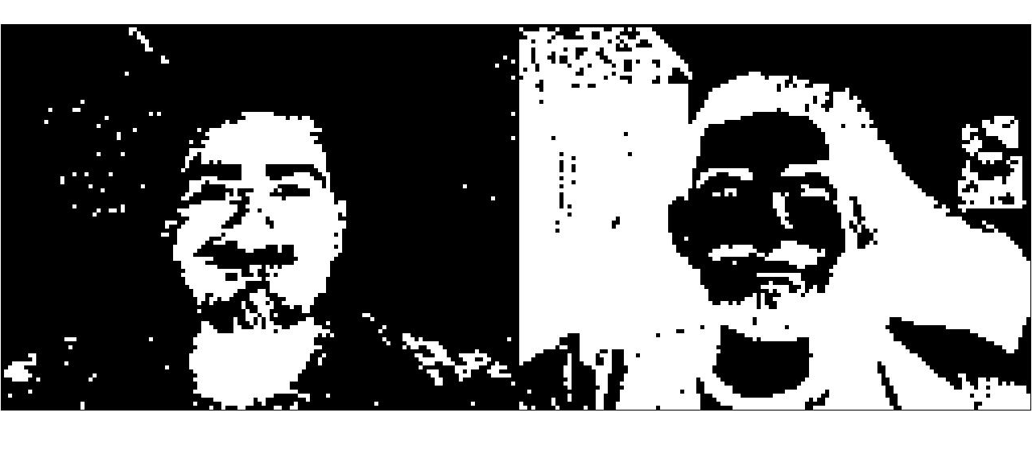

Slide 14
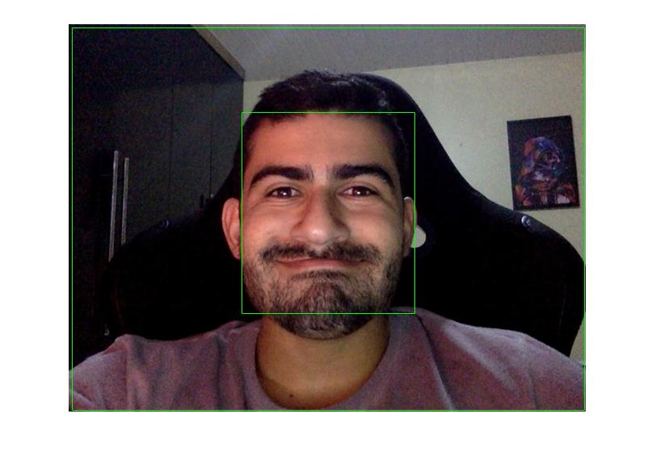

Slide 15
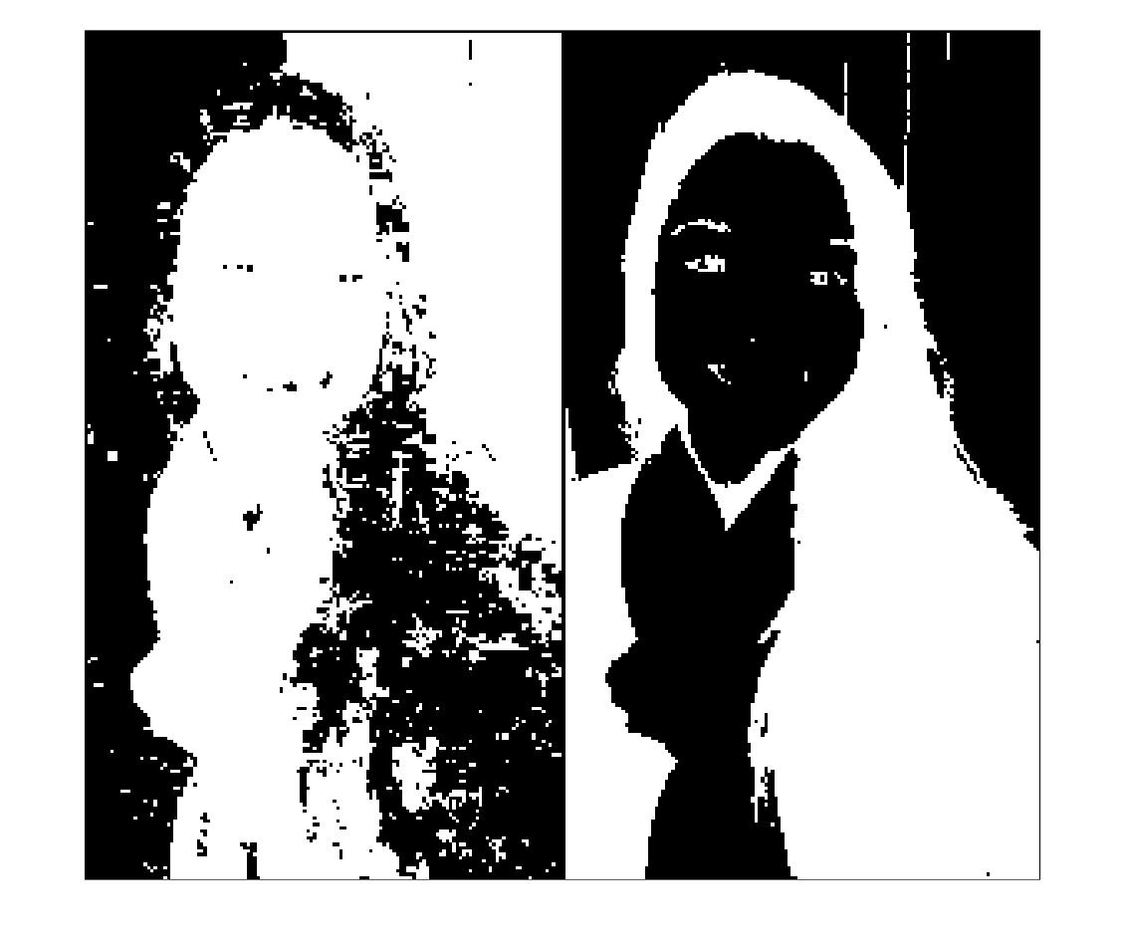

Slide 16
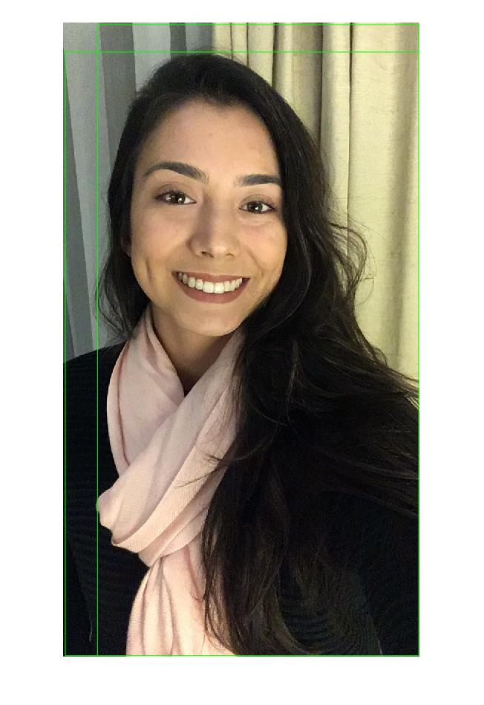

Slide 17
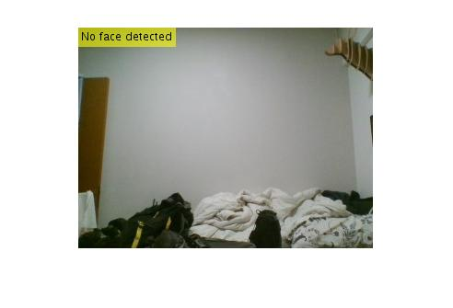

Slide 18
